Slide 1
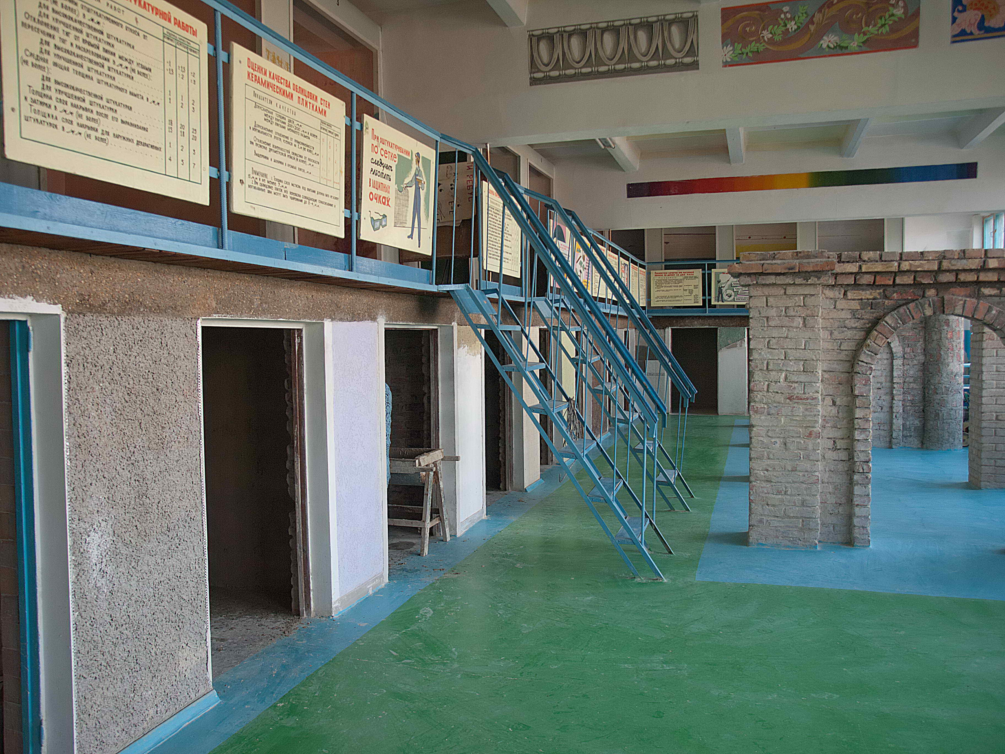
«Приготовление жидких обоев своими руками с нанесением на поверхность» Разработала мастер производственного обучения 1 категории «БТСТ» С. Н. Еремеева 2016 год
Презентация
мастер-класса

Slide 2
Все о жидких обоях
В России жидкие обои стали продаваться в тот период, когда у бумажной отделки практически не было конкурентов. Но бумагу не на все поверхности удобно клеить, чего не скажешь о жидком варианте. В состав материала входит целлюлоза, шелк и хлопок, цвет придает безопасный краситель на водной основе, а связывает эти все компоненты клей КМЦ. Иногда для придания материалу фактурности в обои кладут мраморную или кварцевую крошку, цветной флок, а также частый компонент – блестки слюды, они обычно отдельно продаются в пакете и непосредственно при отделке их можно добавлять в массу.
Жидкими обоями отделывают помещение только изнутри, чаще всего их используют в квартирах, потому что материал считается экологически чистым и натуральным. Дизайнеры рекомендуют наносить их в детской комнате и в спальнях, так как они создают уют и гармонию. А так как волокнистое покрытие обладает хорошими шумоизоляционными свойствами, то оно хорошо подойдет для гостиной или комнаты, где стоит телевизор.

Slide 3
Подготовка поверхности и техника нанесения жидких обоев.
Для приготовления жидких обоев сухая смесь разводится водой в пропорциях, настаивается, затем тщательно перемешивается до получения однородной массы миксером. Затем добавляют клей ПВА, колер, гипс, фольгу, перемешивают миксером. Упаковывают в целлофановые мешки и выдерживают в течении 6 -12 час. После этого их можно наносить. Жидкие обои накладываются на стену слоем от 1-3 мм. Толщина наносимых слоев может быть различной, вплоть до придания поверхности различных рисунков и создания барельефов. Оставшийся материал можно заморозить и хранить в холодильнике до следующих работ. - Перед нанесением смеси стены нужно обязательно очистить от старых обоев, грязи, пыли, плесени, грибка и прогрунтовать. При этом если грунтовое покрытие темное, то не нужно на него наносить светлые обои – оно будет просвечивать.
При работе с жидкими обоями в помещении должно быть тепло, не ниже +10-18 градусов. Время высыхания жидких обоев от 1 до 3-х суток, чем суше помещение – тем быстрее процесс высыхания. -

Slide 4
Нанесение и уход за жидкими обоями.
- Наносятся обои вручную шпателем. Фактурную отделку стен начинают не раньше, чем через 6-7 часов после нанесения покрытия. Отделку можно проводить ручным рельефным валиком, при этом валик нужно регулярно смачивать водой. Также можно декорировать обои с помощью пневмораспылителя. После высыхания обоев для придания поверхности дополнительной прочности и водостойкости можно нанести бесцветный лак-закрепитель, особенно это актуально для ванных комнат и кухонь, он сделает жидкие обои «моющимися» и не позволит проникать внутрь обоев влаги и копоти.
Стены, покрытые жидкими обоями, можно чистить с помощью пылесоса, а сильные загрязнения можно снять шпателем, предварительно смочив место загрязнения водой, после чего нанести новый слой, но при этом нужно учитывать, что если обои не слишком новые, то участок с новым покрытием будет более светлым. Небольшие загрязнения можно удалить обычным ластиком.

Slide 5
Достоинства жидких обоев.
Перед другими декоративными обоями жидкие имеют ряд преимуществ:
- Чтобы их приготовить много места не требуется, в отличие от обычных бумажных, которые нужно расстилать на полу и промазывать клеем.
- Перед нанесением не нужно идеально равнять потолок.
- Работать с материалом очень комфортно, от него нет лишней пыли и неприятного запаха. Наносить его легко, стыков никаких нет, легко заполняет собой щели в местах, где потолок соединяется со стеной.
- Жидкими обоями очень удобно отделывать колоны, ярки и прочие архитектурные детали.
- После того как обои высохнут, материал все равно остается эластичным и даже при усадке дома на отделке не появятся трещины.
- Благодаря своей микропористой структуре жидкие обои замечательно поглощают шум и держат тепло при этом поверхность стены «дышит», не образуется парниковый эффект, нет сырости в комнате.
- Запахи и пыль материалом не впитывается и в случае пожара он не выделяет отравляющих газов.
Можно ремонтировать отдельный участок, не снимая все обои. Для этого нужно вырезать поврежденный участок, развести обои и заделать потолок. Отличия не будет заметно.

Slide 6
Недостатки жидких обоев.
Среди недостатков отделки потолка жидкими обоями можно выделить такие:
- Высокая стоимость по сравнению с обычными обоями или натяжным потолком. Хотя с каждым годом на жидкие обои для потолка цена становятся все ниже, до сих пор позволить себе такую отделку может не каждая среднестатистическая семья.
- Небольшое разнообразие расцветок.
- Эти обои нельзя мыть и, не смотря на то, что они считаются влагостойкими, если затопят соседи, они будут безнадежно испорченными.

Slide 7
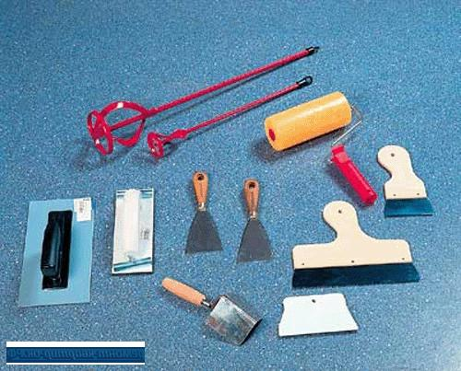
Инструменты
Строительный миксер, набор шпателей, пластмассовая терка, отрезовка

Slide 8
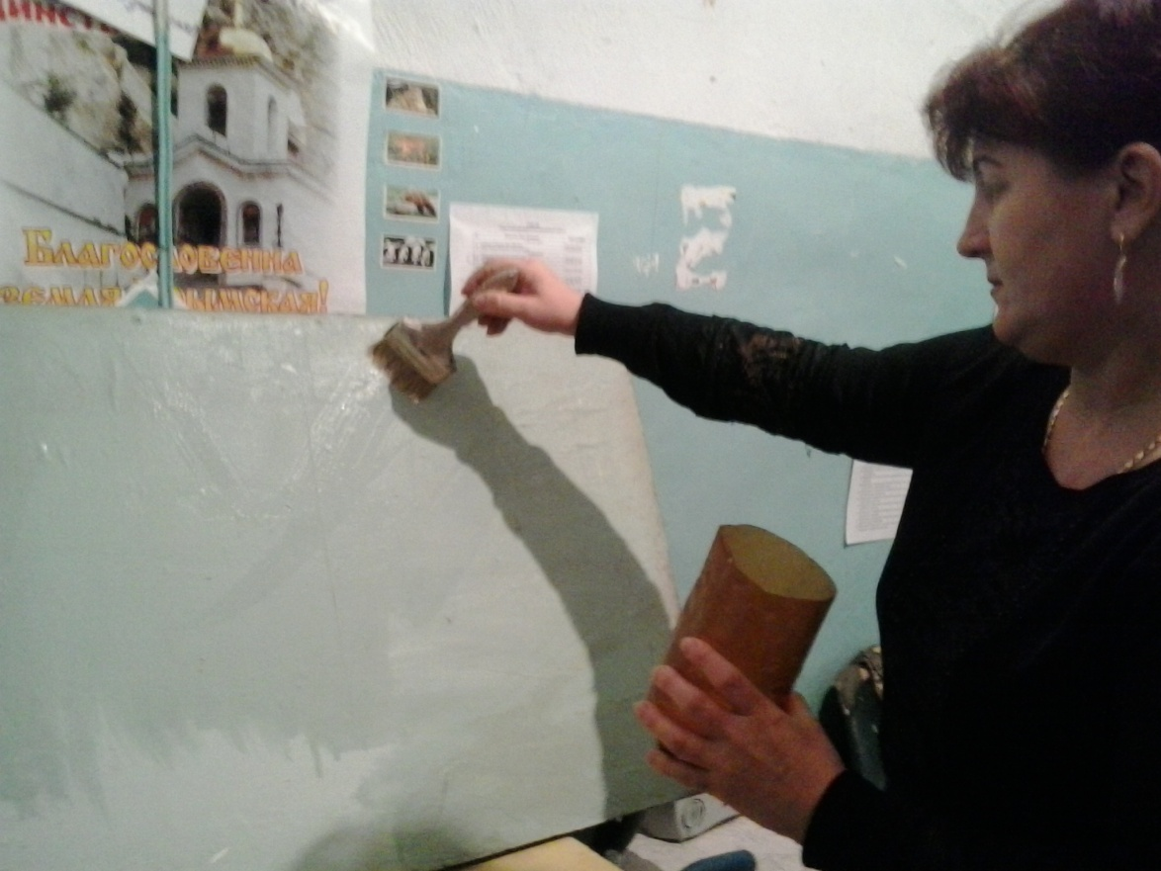
Подготовка поверхности под нанесение жидких обоев.
1. Грунтовка поверхности.

Slide 9
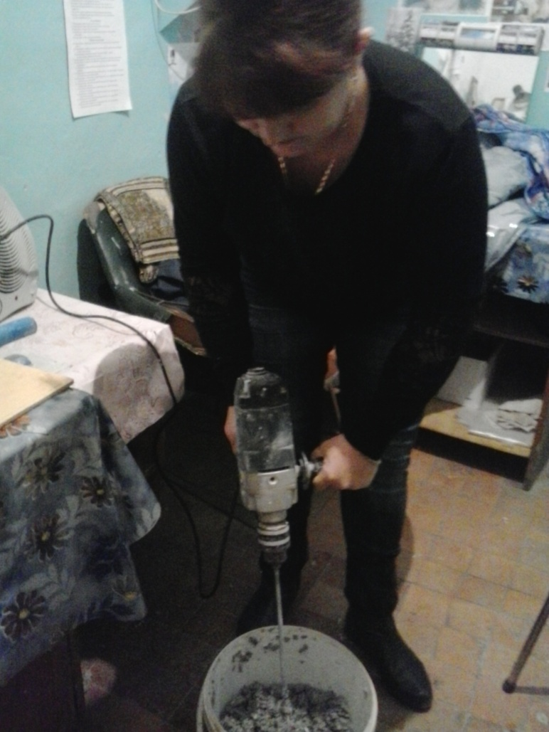
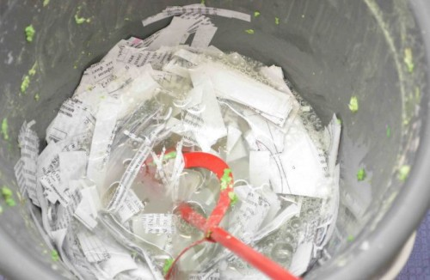
Приготовление жидких обоев своими руками.
1. Нарезаем или рвем бумаги на мелкие кусочки.
3. Заливаем теплой водой, температура воды 20-25 градусов. На 1 кг
бумаги 5 л воды, перемешиваем руками до получения однородной массы.
4. Настаиваем от 6 до 12 часов.
5. Тщательно перемешиваем .

Slide 10
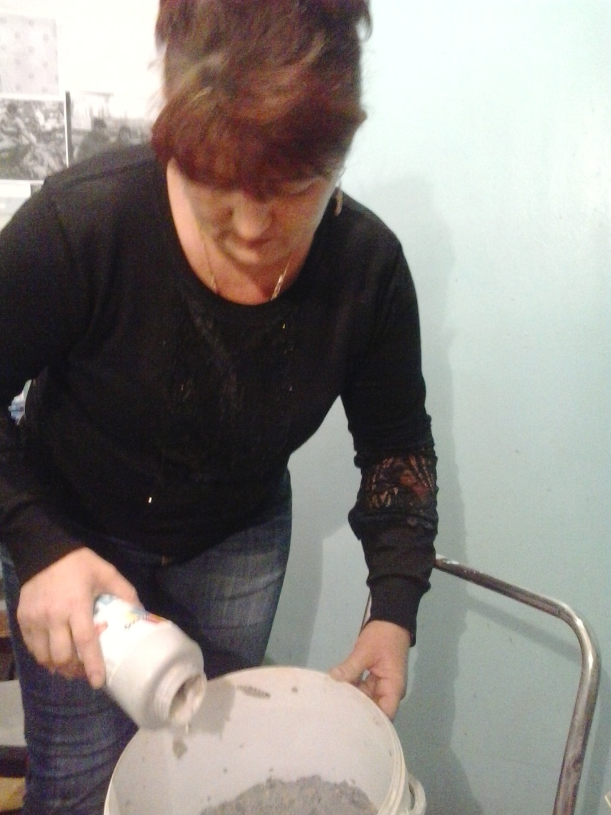
Приготовление жидких обоев своими руками. Добавление клея ПВА
1. Добавляем клей ПВА из расчета - 100 мл на 1кг бумаги.
2. Тщательно перемешиваем миксером

Slide 11
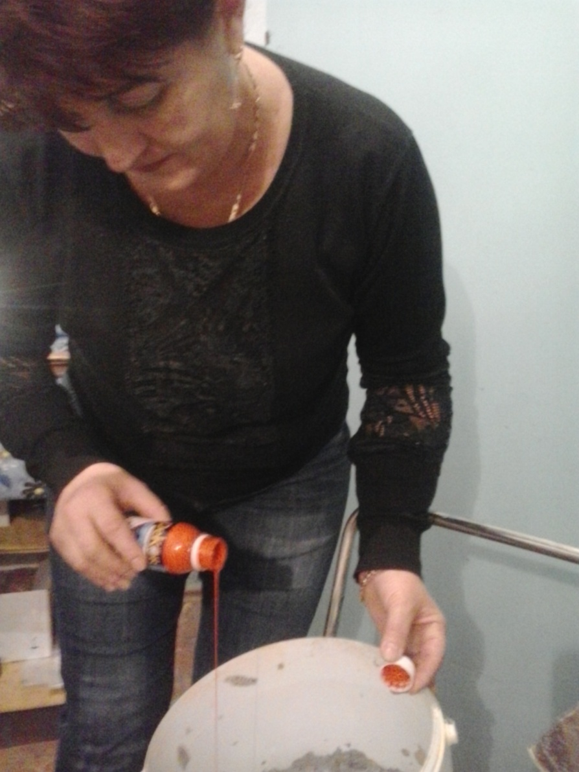
Приготовление жидких обоев своими руками. Добавление колера
1. Добавляем колер из расчета – в зависимости какой насыщенности вы хотите получить цвет.
2. Тщательно перемешиваем миксером.

Slide 12
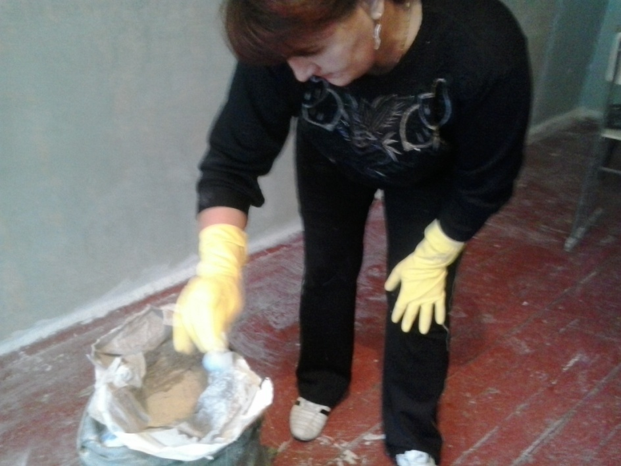
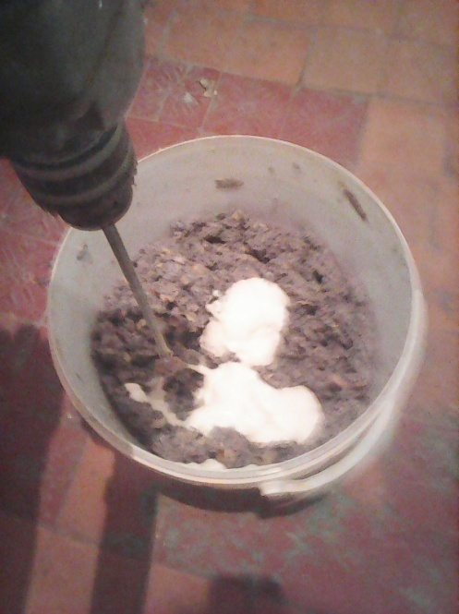
Приготовление жидких обоев своими руками. Добавление гипса (шпаклевки)
1. Добавляем гипс (шпаклевку) из расчета – 40 ложечек (ложечки как для детского питания).
2. Тщательно перемешиваем миксером.
3. Помещаем смесь в целлофановые пакеты, крепко закручиваем пакеты и оставляем смесь созревать на сутки. Чтобы не было много комков пакет со смесью периодически встряхивается.

Slide 13
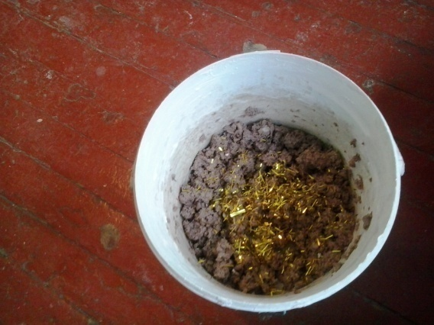
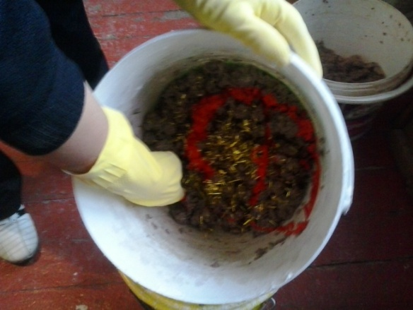
Приготовление жидких обоев своими руками. Добавление фольги, мраморной крошки…
Добавляем фольгу. (мишуру, мраморную крошку) Режем или рвем ее на мелкие части.
Для насыщенности цвета можно добавить еще колер.
2. Тщательно перемешиваем вручную или миксером.
При необходимости можно добавить воды.

Slide 14
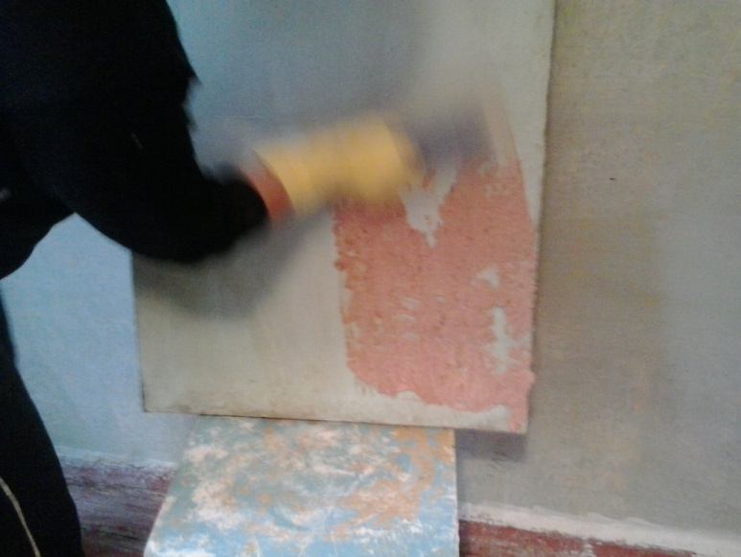
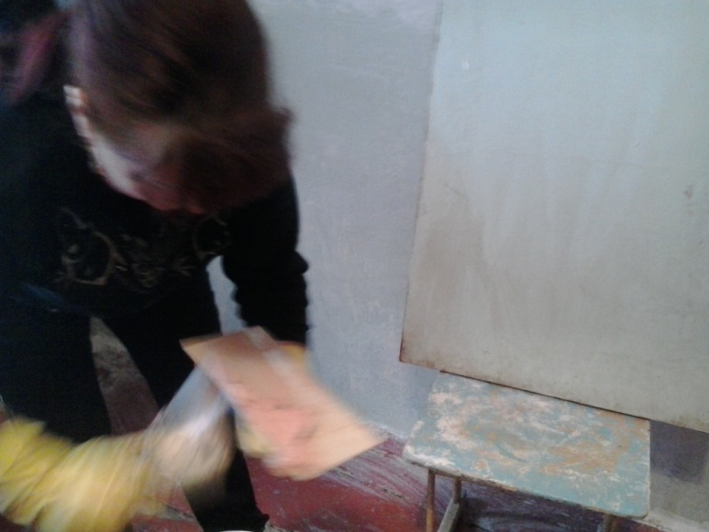
Приготовление жидких обоев своими руками. Нанесение смеси на поверхность.
Смесь наносим на поверхность шпателем. Для нанесения используем терку (керамическую, стеклянную) и шпатель. Терку держим к стене под углом 15 – 25 градусов. Это дает нам убирать излишки смеси. Нанесение начинаем с угла к середине стены. Толщина наносимого слоя должна быть 1 – 3 мм.

Slide 15
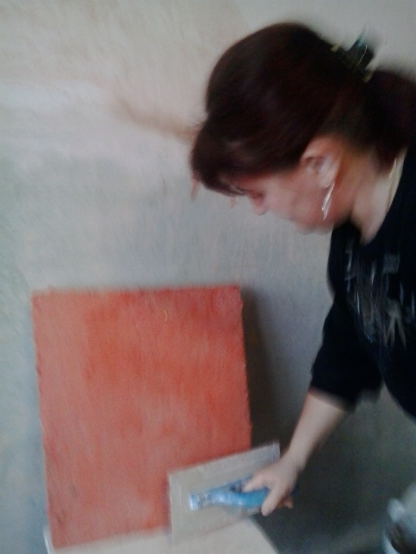
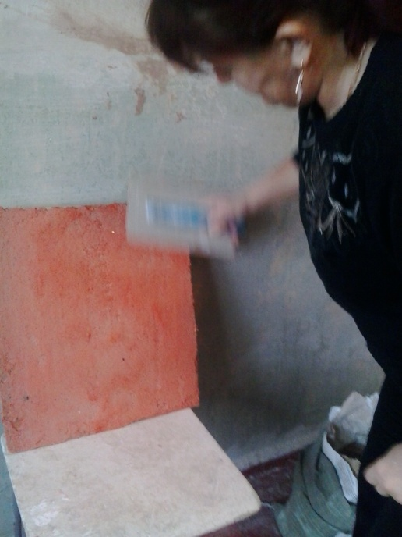
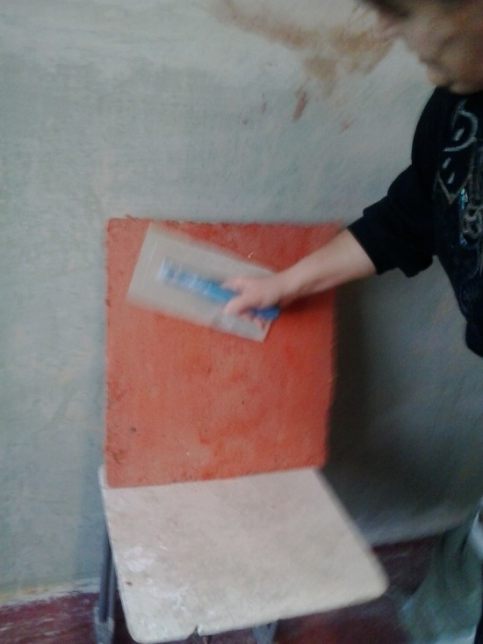
Приготовление жидких обоев своими руками. Заглаживание поверхности.
1. После нанесения смеси равной 1 м начинаем заглаживание поверхности теркой. При необходимости смачиваем поверхность водой.

